Slide 1

SÉANCE 1
Introduction à Windows Server 2019 / 2022 / 2025
Soutien Réseautique
Administration Windows Server
Éditions, licences et positionnement
⏱
4 heures — à distance (Teams)
🎯
Bloc Fondations — 1ʳᵉ séance sur 45
💻
Aucun prérequis technique
Chafik Moustaid
Formateur — SAMO Formation

Slide 2
SÉANCE 1 — Introduction Windows Server
CHAFIK MOUSTAID — FORMATEUR
Version 1 — Juin 2026
Plus de 70 % des entreprises dans le monde s'appuient sur un serveur Windows Server pour gérer leurs identités, leurs fichiers et leur réseau.
Pourquoi ce cours change votre trajectoire
🏢 Le socle de l'entreprise
💼 Une compétence très demandée
🔗 Un tremplin vers le cloud
Active Directory, DHCP, DNS, fichiers partagés : presque toutes les PME et grandes entreprises tournent sur Windows Server.
L'administration Windows Server reste un pilier des offres d'emploi en support N2/N3 et infrastructure.
Windows Server 2019/2022/2025 s'intègrent nativement à Azure : cette séance pose les bases de l'hybride.
Ce que vous saurez faire à la fin de la séance
★
Distinguer les trois versions supportées (2019, 2022, 2025), choisir l'édition et le modèle de licence adaptés à un contexte client, et identifier les prérequis techniques avant toute installation.
Séance 1 — Introduction Windows Server 2019/2022/2025

Slide 3
SÉANCE 1 — Introduction Windows Server
CHAFIK MOUSTAID — FORMATEUR
Version 1 — Juin 2026
Plan de la séance
6 blocs pour poser les fondations du cours
1
Windows Server : rôle et positionnement
4
Prérequis techniques et options d'installation
2
Panorama des versions 2019 → 2022 → 2025
5
Écosystème d'administration (WAC, Azure)
3
Éditions et modèle de licences
6
Ateliers et mise en pratique
Séance 1 — Plan de séance

Slide 4
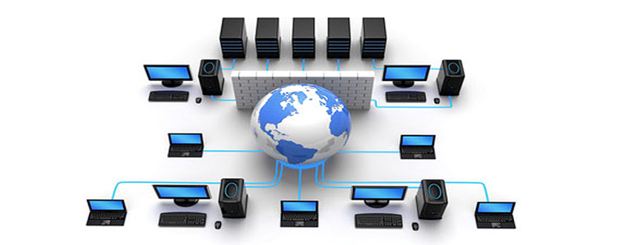
SÉANCE 1 — Introduction Windows Server
CHAFIK MOUSTAID — FORMATEUR
Version 1 — Juin 2026
Qu'est-ce que Windows Server ?
Un système d'exploitation pensé pour servir, pas pour être utilisé au quotidien
Windows Server est la déclinaison serveur de Windows, conçue pour héberger des rôles réseau (Active Directory, DHCP, DNS, fichiers, impression...) plutôt que pour une utilisation bureautique. Contrairement à un poste client, un serveur : • tourne en continu, souvent 24 h/24 et 7 j/7 • est administré à distance la majorité du temps • privilégie la stabilité et la sécurité à l'ergonomie • expose des rôles et fonctionnalités activables à la carte
SERVEUR vs POSTE CLIENT
Utilisation
Continue, sans session ouverte
≠ Ponctuelle, session utilisateur
Rôle
Fournit des services réseau
≠ Consomme des services
Interface
Souvent minimale (Core)
[ Screenshot ] Schéma : serveur au centre du réseau d'entreprise
≠ Complète (Desktop Experience)
Licence
Par cœurs + CAL
≠ Par poste / OEM
Illustration à insérer
Clic droit sur cette zone → Modifier l'image → choisir votre screenshot
Séance 1 — Bloc 1 : rôle et positionnement

Slide 5
SÉANCE 1 — Introduction Windows Server
CHAFIK MOUSTAID — FORMATEUR
Version 1 — Juin 2026
Chronologie des versions supportées
De 2019 à 2025 : trois générations actives en entreprise
Windows Server 2019
Windows Server 2022
Windows Server 2025
Sortie : Octobre 2018
Sortie : Août 2021
Sortie : Novembre 2024
Support étendu jusqu'en janvier 2029
Support étendu jusqu'en octobre 2031
Support étendu jusqu'en 2034 (estimé)
Windows Server 2016 n'est plus couvert dans ce cours
⛔
Son support étendu s'achève en janvier 2027 et son architecture (pré-Server Core moderne, pas de Windows Admin Center natif) ne reflète plus les pratiques actuelles. Toutes les démonstrations utiliseront 2019, 2022 ou 2025.
Séance 1 — Bloc 2 : panorama des versions

Slide 6
SÉANCE 1 — Introduction Windows Server
CHAFIK MOUSTAID — FORMATEUR
Version 1 — Juin 2026
Tableau comparatif 2019 / 2022 / 2025
La référence à garder sous la main pendant tout le cours
Critère | Windows Server 2019 | Windows Server 2022 | Windows Server 2025
Support courant | Jan. 2024 (terminé) | Oct. 2026 | Nov. 2029
Support étendu | Jan. 2029 | Oct. 2031 | Nov. 2034 (estimé)
Éditions | Standard, Datacenter | Standard, Datacenter, Datacenter: Azure Edition | Standard, Datacenter, Datacenter: Azure Edition
Sécurité par défaut | Credential Guard : optionnel | Secured-core server | Credential Guard activé par défaut
Réseau | SMB 3.1.1 | SMB over QUIC (Azure Edition seul.) | SMB over QUIC dispo en Standard
Mises à jour | Redémarrage requis | Redémarrage requis | Hotpatching (sans redémarrage)
Gestion | Windows Admin Center (ajouté séparément) | WAC intégré | WAC revu, style Windows 11
Séance 1 — Bloc 2 : tableau de référence (à conserver)

Slide 7
SÉANCE 1 — Introduction Windows Server
CHAFIK MOUSTAID — FORMATEUR
Version 1 — Juin 2026
Les éditions Windows Server
Trois éditions, trois cas d'usage
STANDARD
DATACENTER
DATACENTER: AZURE EDITION
PME, charges de travail physiques ou peu virtualisées
Datacenters, virtualisation intensive
Uniquement sur Azure / Azure Stack HCI
✓
2 VM incluses par licence
✓
VMs illimitées
✓
Hotpatching (2022+)
✓
Tous les rôles réseau standards
✓
Storage Spaces Direct, Shielded VMs
✓
SMB over QUIC natif
✓
Idéal : petit/moyen environnement
✓
Idéal : gros environnements virtualisés
✓
Idéal : infra hybride Azure
Séance 1 — Bloc 3 : éditions et licences

Slide 8
SÉANCE 1 — Introduction Windows Server
CHAFIK MOUSTAID — FORMATEUR
Version 1 — Juin 2026
Le modèle de licence par cœurs
Depuis 2016, Windows Server ne se licencie plus par processeur
Chaque licence de base couvre 16 cœurs (répartis sur 2 processeurs). Au-delà, des packs de cœurs supplémentaires doivent être ajoutés par tranche de 2.
MINIMUMS À RETENIR
Cœurs minimum / serveur
8 cœurs
EXEMPLE DE CALCUL
Serveur : 2 x CPU de 12 cœurs = 24 cœurs Licence de base couvre : 16 cœurs Cœurs supplémentaires requis : 8 → 4 packs de 2 cœurs
Cœurs minimum / processeur
4 cœurs
Taille de pack de cœurs
2 cœurs
VMs incluses (Standard)
2 machines virtuelles
CAL (Client Access License)
Chaque utilisateur ou périphérique qui accède au serveur nécessite en plus une CAL (User CAL ou Device CAL) — indépendante de la licence serveur elle-même.
VMs incluses (Datacenter)
Illimitées
!
Séance 1 — Bloc 3 : éditions et licences

Slide 9
SÉANCE 1 — Introduction Windows Server
CHAFIK MOUSTAID — FORMATEUR
Version 1 — Juin 2026
Prérequis matériels
Ce qu'il faut vérifier avant toute installation
🧠
Processeur
💾
Mémoire RAM
💽
Disque
1.4 GHz 64 bits minimum, compatible NX et DEP
512 Mo minimum (2 Go recommandés) avec Desktop Experience
32 Go minimum d'espace disque libre
🔒
TPM 2.0
🖧
Réseau
🛡
UEFI + Secure Boot
Requis pour tirer parti du Credential Guard renforcé (2025)
Adaptateur Gigabit Ethernet compatible PXE recommandé
Fortement recommandé, prérequis pour certaines features 2025
Séance 1 — Bloc 4 : prérequis et installation

Slide 10
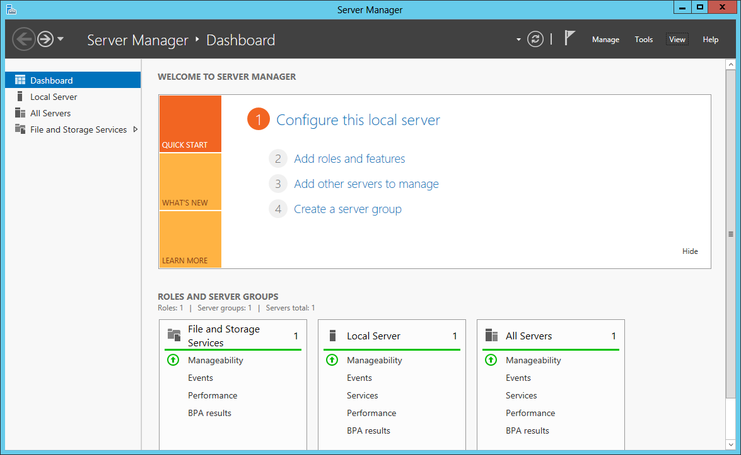
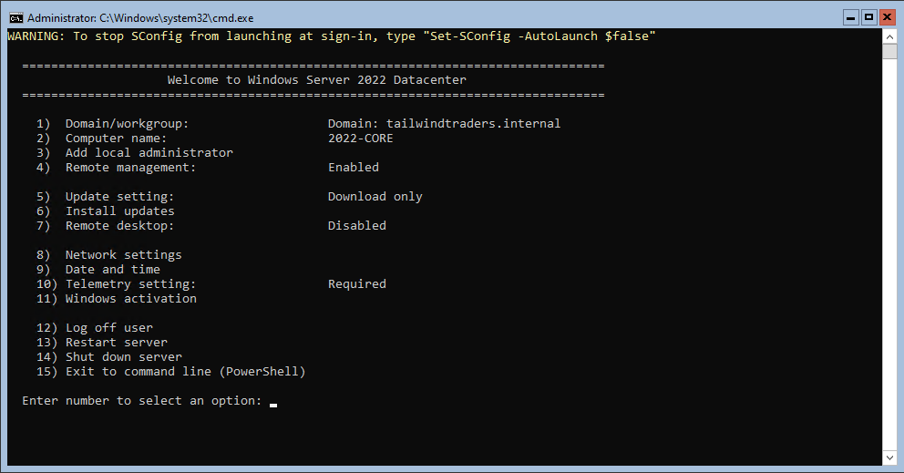
SÉANCE 1 — Introduction Windows Server
CHAFIK MOUSTAID — FORMATEUR
Version 1 — Juin 2026
Desktop Experience ou Server Core ?
Un choix structurant, détaillé en Séance 12
🖥 Desktop Experience
⌨ Server Core
• Interface graphique complète, plus simple pour débuter • Empreinte disque et surface d'attaque plus grandes • Utilisé pour AD1, AD2 et SV1 (labo principal)
• Pas d'interface graphique (CLI + PowerShell) • Empreinte disque réduite, moins de redémarrages • Utilisé pour SRVCore (dès S4, approfondi en S12)
[ Screenshot ] Bureau Windows Server (Desktop Experience)
[ Screenshot ] Invite de commandes Server Core au démarrage
Illustration à insérer
Illustration à insérer
Clic droit sur cette zone → Modifier l'image → choisir votre screenshot
Clic droit sur cette zone → Modifier l'image → choisir votre screenshot
Séance 1 — Bloc 4 : prérequis et installation

Slide 11
SÉANCE 1 — Introduction Windows Server
CHAFIK MOUSTAID — FORMATEUR
Version 1 — Juin 2026
Windows Admin Center (WAC)
La console moderne qui remplace peu à peu la gestion locale
Windows Admin Center est une console web légère, installable gratuitement, qui centralise l'administration de serveurs physiques, virtuels et de clusters — sans dépendre de MMC. Approfondi en Séance 12, elle sera notre principal point d'entrée pour la gestion à distance des serveurs Core à partir de la deuxième moitié du cours.
CE QUE WAC PERMET DE GÉRER
▸
Rôles et fonctionnalités
▸
Stockage et espaces de stockage
▸
Machines virtuelles Hyper-V
Ce qui change selon la version
2019 : WAC s'installe séparément (outil distinct). 2022 : intégration plus poussée, extensions Azure natives. 2025 : interface repensée façon Windows 11, ajout de nouveaux tableaux de bord de santé.
▸
Pare-feu et mises à jour
◆
▸
Clusters à basculement
▸
Certificats et sécurité
Séance 1 — Bloc 5 : écosystème d'administration

Slide 12
SÉANCE 1 — Introduction Windows Server
CHAFIK MOUSTAID — FORMATEUR
Version 1 — Juin 2026
System Insights : la supervision prédictive
Anticiper les pannes plutôt que les subir
System Insights est une fonctionnalité locale qui utilise des modèles d'apprentissage automatique embarqués pour prévoir, à partir des journaux du serveur, des problèmes avant qu'ils ne surviennent (saturation disque, dérive d'horloge, surcharge réseau...).
📉 Capacité de stockage
🌐 Utilisation réseau
⏱ Dérive d'horloge
🔥 Utilisation CPU/mémoire
Prévoit la date probable de saturation d'un volume
Détecte les tendances anormales de trafic
Alerte avant une désynchronisation critique
Anticipe la saturation des ressources
Séance 1 — Bloc 5 : écosystème d'administration

Slide 13
SÉANCE 1 — Introduction Windows Server
CHAFIK MOUSTAID — FORMATEUR
Version 1 — Juin 2026
Nouveautés majeures de Windows Server 2025
Ce qui distingue vraiment la dernière génération
🩹 Hotpatching
🛡 Credential Guard par défaut
📡 SMB over QUIC en Standard
🗄 AD DS : bases élargies
Applique les correctifs de sécurité sans redémarrage du serveur — disponible aussi en Standard, plus seulement Azure Edition.
Isole les identifiants en mémoire virtualisée dès l'installation, sans configuration manuelle.
Le partage de fichiers chiffré sur QUIC, auparavant réservé à l'Azure Edition, arrive en édition Standard.
Support d'une base de données AD élargie (pages de 32k) pour les très grands annuaires.
Séance 1 — Bloc 2 : panorama des versions

Slide 14
SÉANCE 1 — Introduction Windows Server
CHAFIK MOUSTAID — FORMATEUR
Version 1 — Juin 2026
Windows Server et l'hybridation Azure
Le socle on-premises ne travaille plus seul
Depuis 2019, Microsoft investit fortement dans les scénarios hybrides : un serveur on-premises peut être rattaché, sauvegardé, mis à jour et surveillé depuis Azure — sans migration complète vers le cloud.
APERÇU DU BLOC AZURE (S36-S44)
• S36 : Introduction à Azure
• S37-S38 : Azure AD, synchronisation
1
Azure AD Connect
synchronise les identités locales vers le cloud
• S39-S40 : MFA, Conditional Access, Hybrid Join
Azure Arc
projette les serveurs on-premises dans le portail Azure
• S41 : Azure Arc
2
• S42 : Azure File Sync
3
Azure Backup / Update Mgmt
centralise sauvegardes et correctifs
• S43 : Update Management & Backup
• S44 : Module Az PowerShell
Séance 1 — Bloc 5 : écosystème d'administration

Slide 15
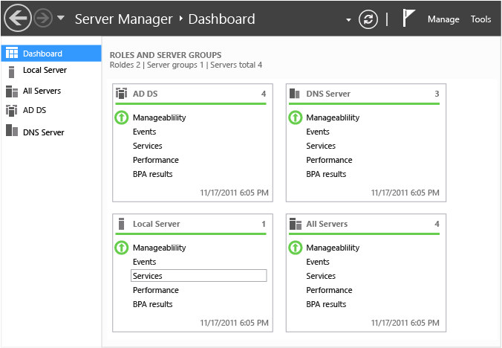
SÉANCE 1 — Introduction Windows Server
CHAFIK MOUSTAID — FORMATEUR
Version 1 — Juin 2026
Aperçu pratique
Premier lancement du Gestionnaire de serveur
[ Screenshot ] Gestionnaire de serveur — tableau de bord
Insérez ici une capture du tableau de bord au premier démarrage
Visible juste après l'installation, avant l'ajout de tout rôle
Clic droit sur cette zone → Modifier l'image → choisir votre screenshot
Séance 1 — Illustration pratique

Slide 16
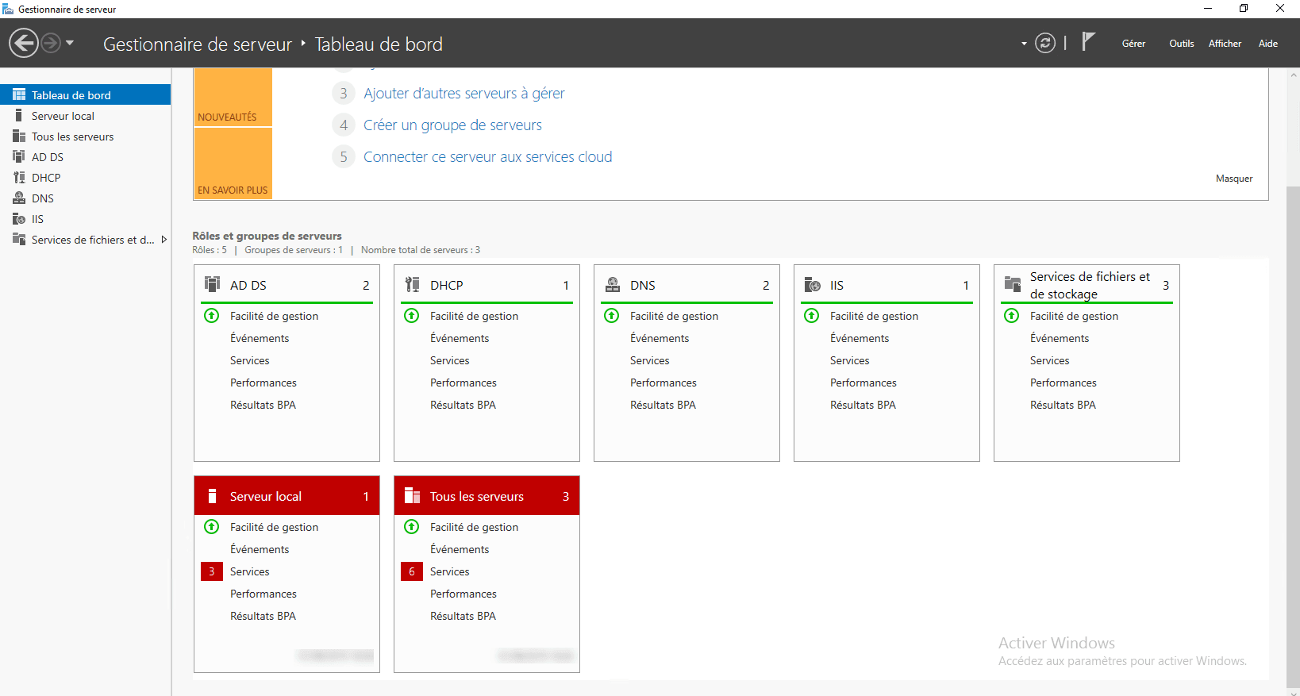
SÉANCE 1 — Introduction Windows Server
CHAFIK MOUSTAID — FORMATEUR
Version 1 — Juin 2026
Aperçu pratique
Tableau de bord Windows Admin Center
[ Screenshot ] Windows Admin Center — vue d'ensemble d'un serveur connecté
Insérez ici une capture du tableau de bord WAC d'un serveur ajouté
CPU, mémoire, disque et état des mises à jour visibles en un coup d'œil
Clic droit sur cette zone → Modifier l'image → choisir votre screenshot
Séance 1 — Illustration pratique

Slide 17
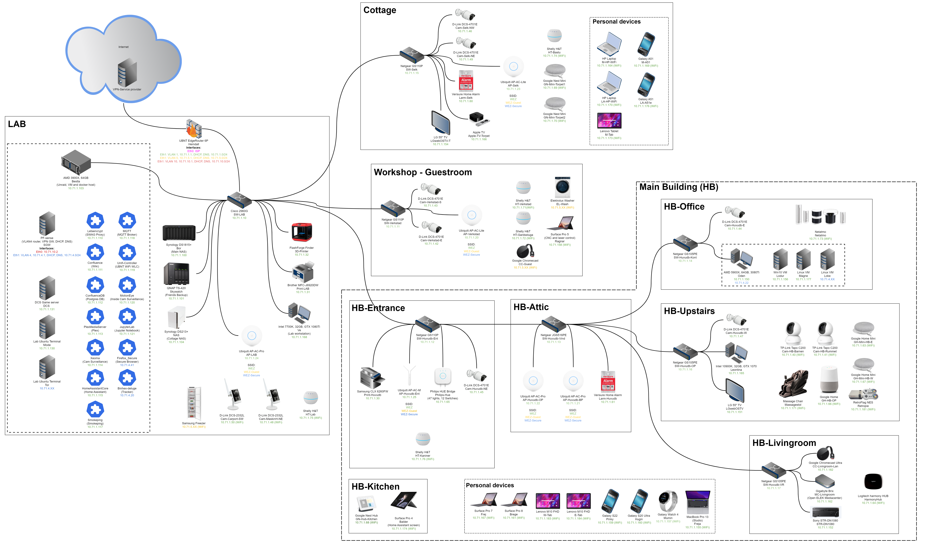
SÉANCE 1 — Introduction Windows Server
CHAFIK MOUSTAID — FORMATEUR
Version 1 — Juin 2026
Aperçu pratique
Schéma de la maquette réseau du bac à sable (aperçu Séance 2)
[ Screenshot ] Schéma réseau : AD1, AD2, SV1, SRVCore, CL10-01
Insérez ici le
Détaillé en Séance 2 — hôte Hyper-V et topologie complète
Clic droit sur cette zone → Modifier l'image → choisir votre screenshot
Séance 1 — Illustration pratique

Slide 18
SÉANCE 1 — Introduction Windows Server
CHAFIK MOUSTAID — FORMATEUR
Version 1 — Juin 2026
Vocabulaire clé
18 termes à maîtriser avant la Séance 2
Rôle
Fonctionnalité
Core-based licensing
Fonction serveur majeure (AD DS, DHCP, DNS...)
Composant additionnel supportant un rôle
Modèle de licence basé sur le nombre de cœurs
CAL
Server Core
Desktop Experience
Licence d'accès client (User ou Device)
Installation sans interface graphique
Installation avec interface graphique complète
WAC
System Insights
Datacenter: Azure Edition
Windows Admin Center, console web de gestion
Supervision prédictive intégrée
Édition disponible uniquement sur Azure/Stack HCI
Hotpatching
Credential Guard
SMB over QUIC
Correctif appliqué sans redémarrage (2025)
Isolation des identifiants en mémoire virtualisée
Partage de fichiers chiffré sur le protocole QUIC
Support étendu
Secured-core server
Azure Arc
Période de correctifs de sécurité après le support courant
Profil de sécurité matériel + firmware + OS
Projection d'un serveur on-premises dans le portail Azure
TPM 2.0
UEFI
PowerShell
Puce de sécurité matérielle pour le chiffrement
Firmware moderne remplaçant le BIOS traditionnel
Interpréteur de commandes et langage de script d'administration

Slide 19
SÉANCE 1 — Introduction Windows Server
CHAFIK MOUSTAID — FORMATEUR
Version 1 — Juin 2026
Mémo commandes
Vos premiers réflexes pour inspecter un serveur
POWERSHELL / CMD — INFORMATIONS SYSTÈME
systeminfo # Vue d'ensemble OS, version, uptime winver # Boîte de dialogue "À propos" Get-ComputerInfo # Détails complets via PowerShell Get-ComputerInfo | Select WindowsProductName, OsHardwareAbstractionLayer Get-WindowsFeature # Liste des rôles/fonctionnalités installés slmgr /dlv # Détail de la licence et de l'activation msinfo32 # Interface graphique d'informations système Get-CimInstance Win32_OperatingSystem | Select Caption, Version
Séance 1 — Mémo commandes

Slide 20
SÉANCE 1 — Introduction Windows Server
CHAFIK MOUSTAID — FORMATEUR
Version 1 — Juin 2026
Cas pratiques
3 scénarios pour ancrer les concepts
Julien
Mathieu
Isabelle
Admin réseau junior
Responsable infra PME
Analyste sécurité
Une PME de 25 postes veut virtualiser 3 serveurs sur un seul hôte physique à 2 CPU de 8 cœurs. Quelle édition et combien de cœurs Julien doit-il licencier ?
Mathieu hésite entre garder son Windows Server 2016 ou migrer. Aidez-le à lister 3 arguments techniques en faveur d'une migration vers 2022 ou 2025.
Isabelle doit justifier en comité de sécurité pourquoi Windows Server 2025 réduit le risque de vol d'identifiants par rapport à 2019. Que doit-elle mettre en avant ?
Séance 1 — Cas pratiques

Slide 21
SÉANCE 1 — Introduction Windows Server
CHAFIK MOUSTAID — FORMATEUR
Version 1 — Juin 2026
À vous de jouer
4 exercices pour appliquer ce que vous venez de voir
Calcul de licence
Un serveur a 2 CPU de 10 cœurs chacun. Combien de packs de cœurs supplémentaires faut-il acheter en plus de la licence de base ?
1
Choix d'édition
Une entreprise veut héberger 12 machines virtuelles sur un seul hôte. Quelle édition recommandez-vous, et pourquoi ?
2
Repérer les nouveautés
Citez 2 fonctionnalités qui n'existent que depuis Windows Server 2025 et expliquez leur intérêt en une phrase chacune.
3
Server Core ou Desktop Experience ?
Un serveur de fichiers isolé dans une salle serveur sans écran : quelle installation choisir, et pourquoi ?
4
Séance 1 — Exercices pratiques

Slide 22
SÉANCE 1 — Introduction Windows Server
CHAFIK MOUSTAID — FORMATEUR
Version 1 — Juin 2026
Récapitulatif et checklist
Avant de passer à la Séance 2
Ce que nous avons vu
☑ CHECKLIST AVANT LA SÉANCE 2
✓
Rôle du serveur vs poste client
Windows Server 2022 (ISO éval.) téléchargé
✓
3 versions actives : 2019, 2022, 2025 (2016 exclu)
Hyper-V activé sur votre poste hôte (si labo local)
✓
3 éditions et le modèle de licence par cœurs
8 Go de RAM libres minimum pour le bac à sable
✓
Prérequis matériels et Server Core vs Desktop Experience
Compte Microsoft/Azure créé (évaluation gratuite)
✓
Windows Admin Center et System Insights
Lecture : documentation officielle des éditions
✓
Panorama des 45 séances et hybridation Azure
Réponses aux 4 exercices prêtes à partager
Questions en suspens notées pour le début de S2
Accès Teams et micro/caméra testés
Séance 1 — Récapitulatif

Slide 23
SÉANCE 1 — Introduction Windows Server
CHAFIK MOUSTAID — FORMATEUR
Version 1 — Juin 2026
Panorama des capacités couvertes dans ce cours
Un aperçu des 45 séances à venir
Fondations
Identité
Sécurité
Administration
S1-S6
S7-S9, S13-S14
S10, S27-S28
S12
Bac à sable, Hyper-V
Active Directory, comptes
Audit, certificats, LAPS
Gestionnaire de serveur, WAC
Réseau
Stockage
Politique
Déploiement
S15-S20
S21, S23-S24
S25-S26
S29-S30
DHCP, IPv4/v6, DNS
NTFS, RAID, DFS
GPO
WDS, images
Supervision
Automatisation
Azure hybride
Évaluations
S31-S32
S34-S35
S36-S44
S11, S22, S33, S45
Perfmon, journaux
PowerShell
Azure AD, Arc, backup
4 examens intégrés
Séance 1 — Bloc 6 : vue d'ensemble du programme

Slide 24
SÉANCE 1 — Introduction Windows Server
CHAFIK MOUSTAID — FORMATEUR
Version 1 — Juin 2026
Feuille de route du cours
Les 45 séances d'Administration Windows Server — où nous en sommes
S1 | Intro WS 2019/2022/2025 — éditions, licences | S16 | Haute dispo DHCP, IPAM, migration | S31 | Gestionnaire des tâches, perfmon, WinRE
S2 | Bac à sable — hôte Hyper-V, maquette | S17 | IPv4/IPv6 — modèle OSI, routage | S32 | Observateur d'événements, pare-feu
S3 | VMs AD1 & AD2 — création, post-install | S18 | Centre réseau, 802.11, Guard, NLB | S33 | Examen 3 (S23-S32)
S4 | VMs SV1/SRVCore/CL10-01, checkpoints | S19 | DNS — présentation, installation, zones | S34 | PowerShell — console, ISE, syntaxe
S5 | Hyper-V — VMs, intégration, BPA | S20 | Gestion DNS avancée, PowerShell | S35 | PowerShell — boucles, variables v5
S6 | Disques virtuels, checkpoints, réseaux | S21 | NTFS, RAID, DAS vs SAN, stockage | S36 | Introduction à Azure — portail
S7 | AD DS — forêt, domaine, OU, partitions | S22 | Examen 2 (S12-S21) | S37 | Azure AD — fondamentaux, tenant
S8 | FSMO, catalogue global, sites, réplication | S23 | Partages, clichés, FSRM, impression | S38 | Azure AD Connect — synchro, SSO
S9 | Promotion, cycle de vie, clonage d'un DC | S24 | DFS — espaces de noms, réplication | S39 | Azure AD avancé — MFA, Conditional Access
S10 | Sécurité AD — PingCastle, BitLocker | S25 | GPO — intro, GPMC, CSE, boucle | S40 | Hybrid Join, identités hybrides
S11 | Examen 1 (S1-S10) | S26 | Gestion et dépannage GPO, ADMX | S41 | Azure Arc — gestion hybride
S12 | Gestionnaire de serveur — Core, WAC | S27 | Politique de sécurité — audit, UAC | S42 | Azure File Sync — stockage cloud
S13 | Comptes utilisateurs AD, PowerShell | S28 | Certificats — EFS, ADCS, LAPS | S43 | Azure Update Mgmt & Azure Backup
S14 | Groupes AD, comptes ordinateur, corbeille | S29 | WDS — boot PXE, mise en place | S44 | Module Az PowerShell, simulation
S15 | DHCP — rôle, étendues, réservations | S30 | Déploiement OS — capture, multicast | S45 | Examen final (S1-S44)
■
Séance du jour
■
Séance d'examen

